Slide 1
RATA 2- DOS MESES ZINC ORAL+ ETANOL

Slide 2
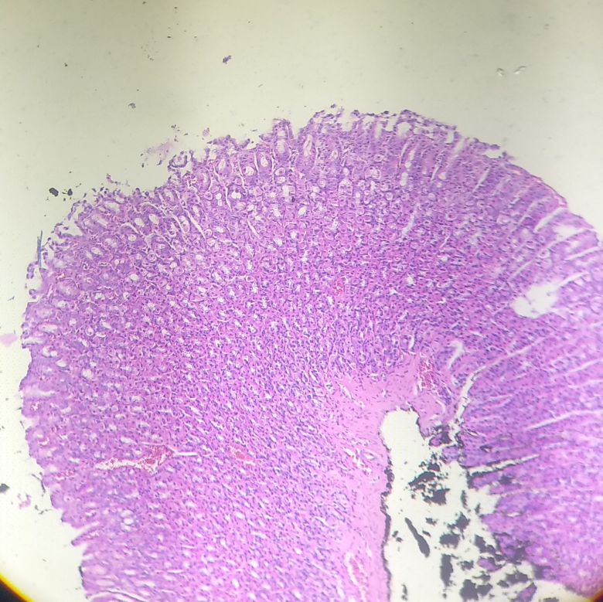
Mucosa gástrica oxíntica de morfología preservada, con leve descamación
De la zona superficial del epitelio. (H&E x 100)

